Slide 1
이벤트 관리
㈜ 다인랩

Slide 2
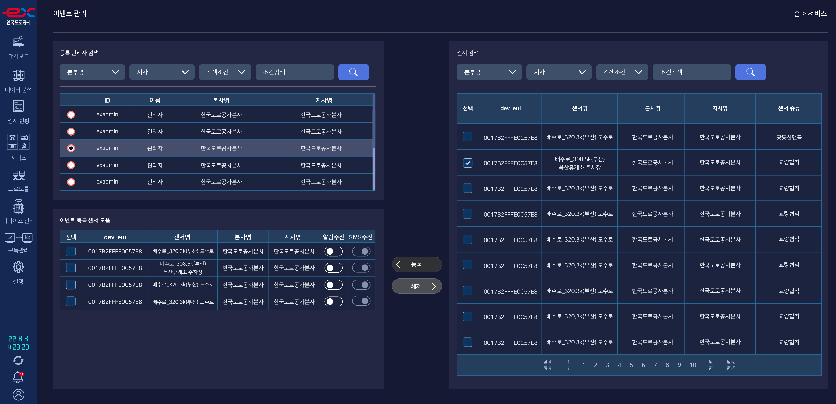
이벤트 관리 – 알람 매칭(관리자)
1. 이벤트 알람을 받을 수신자 선택
2. 이벤트 알람을 설정할 센서 선택
2
1
선택한 사용자와 이벤트 알람 센서 매칭 목록
5
3. 등록 버튼 클릭 시 이벤트 등록 센서 모음 목록에 출력
4. 해제 버튼 클릭 시 이벤트 등록 센서 모음 목록에서 삭제
3
4
5. 알람 수신 및 SMS 수신 여부 설정

Slide 3
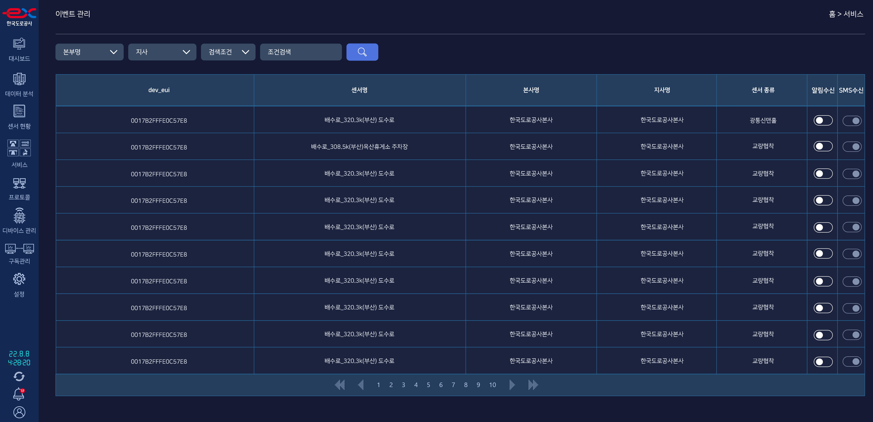
이벤트 관리 – 알람 매칭(사용자)
1. 이벤트 알람을 설정할 센서 선택
2. 알람 수신 및 SMS 수신 여부 설정
1
2

Slide 4
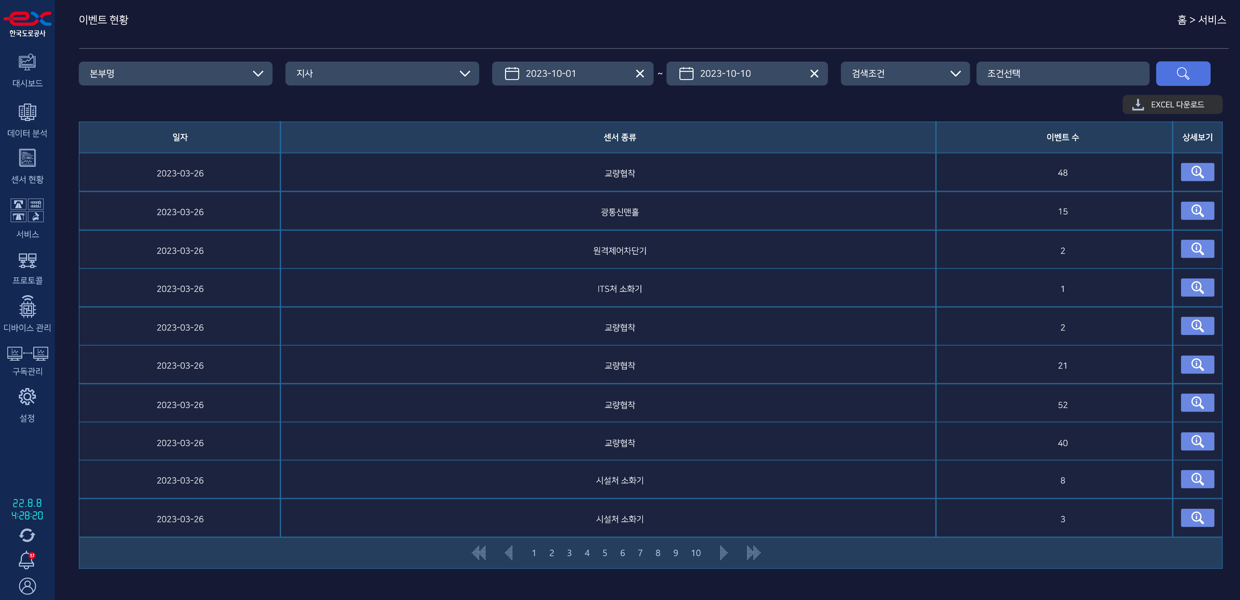
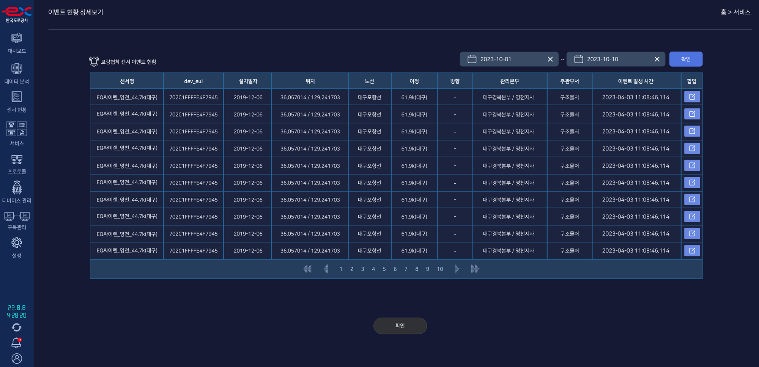
이벤트 관리 – 이벤트 현황
상세보기 클릭

Slide 5
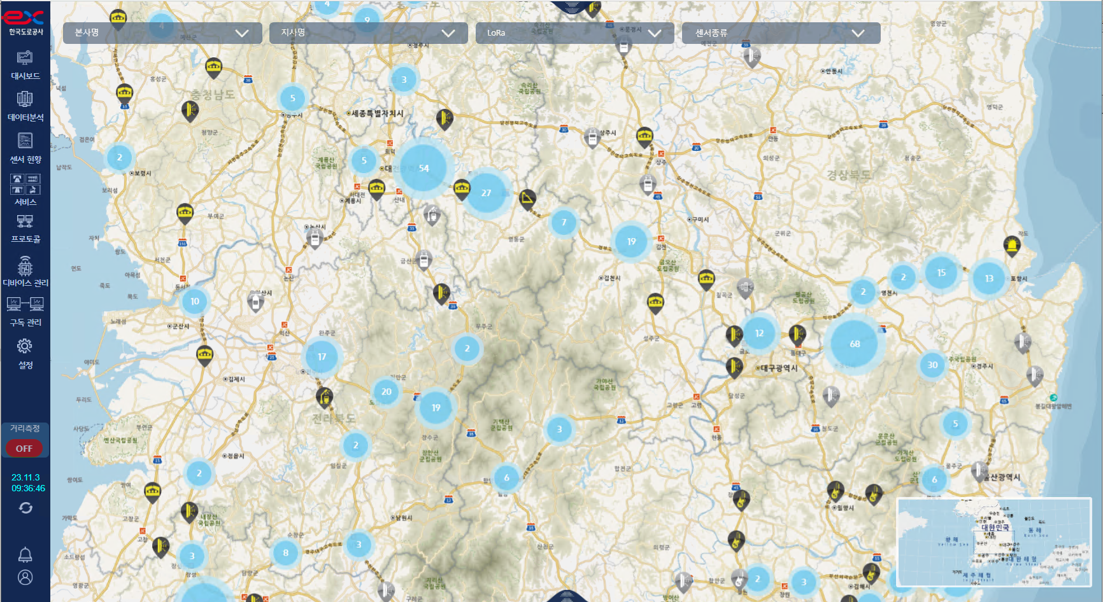
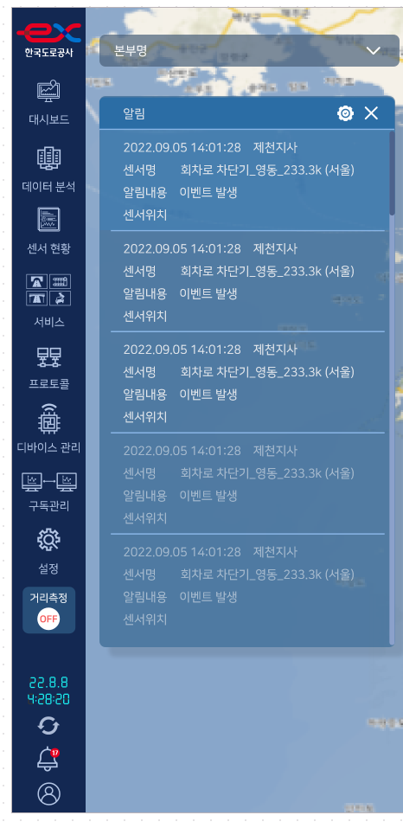
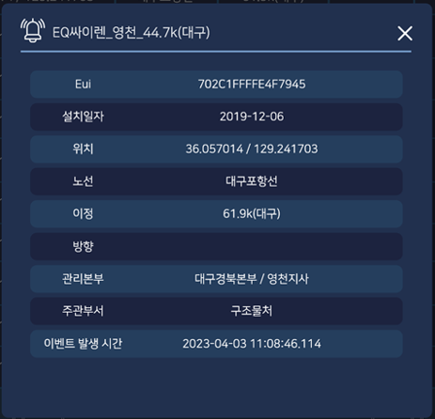
이벤트 발생 시나리오
수신 설정된 센서에서 이벤트 발생 시 팝업 창 출력 및 일정 시간 후 닫힘.
닫힘 버튼 클릭 시 이벤트 확인으로 판단
미확인 시 이벤트 알람 배지에 알람 수신 상태 표시
이벤트 알람 배지 클릭 시 지정된 시간내의 이벤트 알람 목록 출력
기 확인 이벤트와 미 확인 이벤트 구분(색상 혹은 투명도 등)
닫기 버튼 클릭 시 미 확인 이벤트는 모두 확인 상태로 변경, 알람 배지 상태 변경

Slide 6
이벤트 수신 설정 관련 문의
이벤트 수신 설정은 누가(관리자, 사용자) 하는 가?
일반 사용자가 할 경우 출력할 센서 범위는 어떻게 되는가?

